Slide 1



Nur Ali Dilek
Matrikelnummer: 456762
„Meilenstein 3 – Erweiterte KI“
Gruppe A: Die drei Fragezeichen
Implementierungssprache: Python
Maltrim Ebipi
Matrikelnummer: 410180
Duc Minh Le
Matrikelnummer: 457784

Slide 2

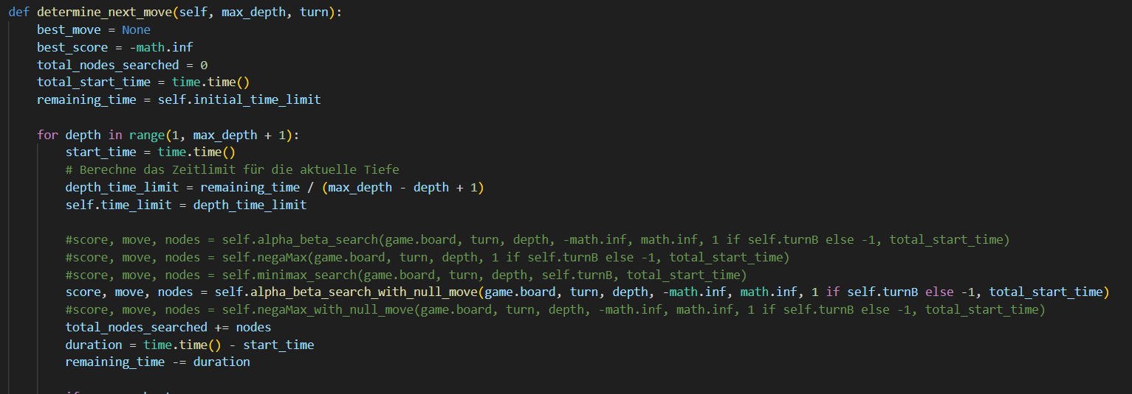
Designentscheidung
Ein „search_benchmark.py“ für alle Suchalgorithmen
in Game.py ein determine_next_move()
Den gewünschten Suchalgorithmus ausführen
Zeilen reduzieren Vermeidung von redundantem Code und Klassen (für Benchmarktests)
Übersichtlicher

Slide 3
KI –Techniken – NegaMax?

Slide 4
KI –Techniken – Nullzugsuche
Print auf der Konsole für Performancetest:
Grundprinzip:
Überspringen eines Zuges verschlechtert die eigene Position
Funktionsweise:
Spieler verzichtet auf Zug Gegner erhält sofortigen Vorteil Unnötige Suchpfade werden eliminiert
Effizienz:
Reduziert die zu untersuchenden Knoten im Spielbaum Beschleunigt die Berechnung

Slide 5
Bewertungsfunktion Heuristiken – Mitte dominieren
Bewertungsfunktion:
Figurentypen
Capture Figure
Voranschreiten der Figur (neu)
Zielfeld erreichen
Mitte dominieren (neu)
Heuristiken:
Verbesserung der Bewertungsfunktion
Mitte dominieren
Komplexere Strategien:
Zukünftig Verteidigung der eigenen Reihen priorisieren
Blockaden und Bedrohungen

Slide 6
Dynamisches Zeitmanagement / Zeitkontonutzung
Dynamische Zeitmanagement:
Für jede neue Tiefe wird die verfügbare Zeit so berechnet, dass ein proportionaler Anteil der restlichen Zeit verwendet wird
Abbruch bei Zeitüberschreitung und mache besten Move aus der Tiefe mit vollständiger Suche
Zeitkontonutzung:

Slide 7




Tabellarische Präsentation der Benchmarktests / Bewertungsfunktion
Print auf der Konsole für Benchmarktests (Vorher):
Print auf der Konsole für Benchmarktests (Aktuell):
Schneller mit Nullzugsuche
Print auf der Konsole für Bewertungsfunktion (Vorher):
Print auf der Konsole für Bewertungsfunktion (Aktuell):

Slide 8
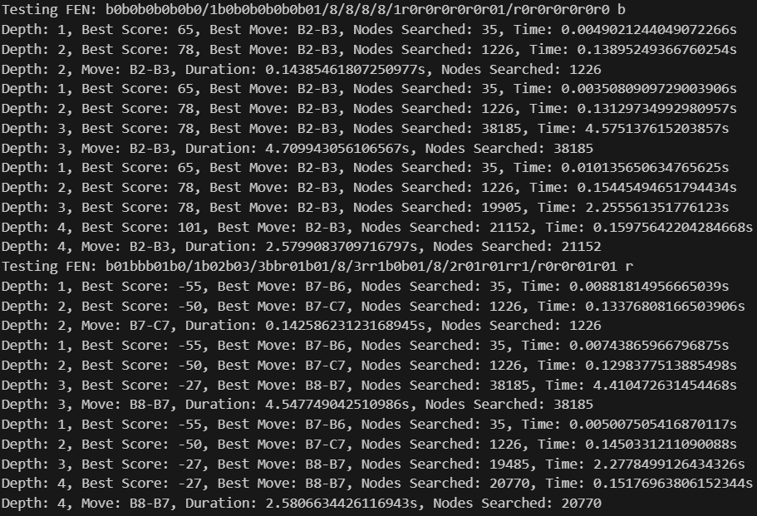
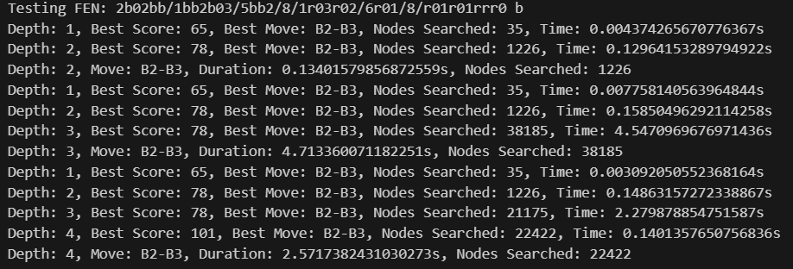
Tabellarische Präsentation der NegaMax – Suche ohne AlphaBeta
Print auf der Konsole für NegaMax:

Slide 9
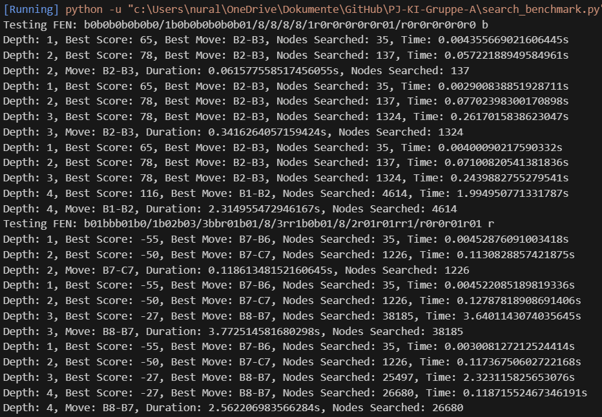
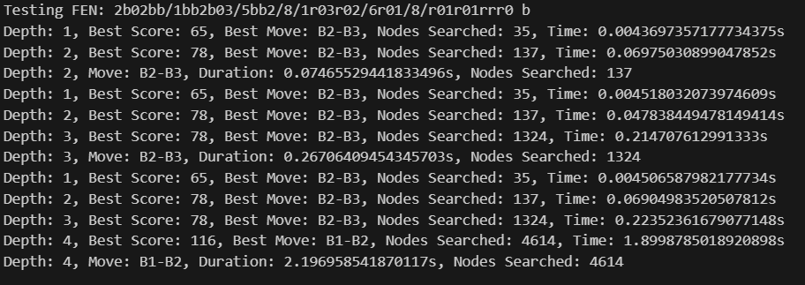
Tabellarische Präsentation der Alpha-Beta-Suche ohne Nullzugsuche
Print auf der Konsole für Alpha-Beta ohne Nullsuche:

Slide 10
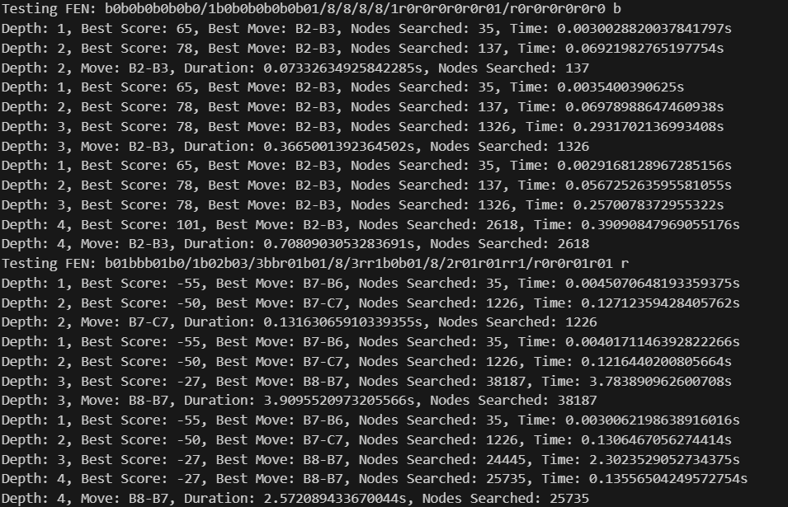
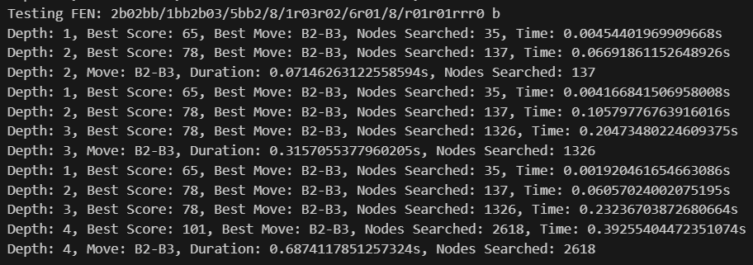
Tabellarische Präsentation der Alpha-Beta-Suche mit Nullzugsuche
Print auf der Konsole für Alpha-Beta mit Nullsuche:

Slide 11
Perfomancetest Nullzugsuche Vergleich

Slide 12
Ausblick und nächste Schritte
Aktuelle Lage:
Es wurde auf eine Bitboard Umstellung in Meilenstein 3 verzichtet
Alpha-Beta optimiert, Nullzugsuche implementiert
Bessere Bewertungsfunktion durch Heuristiken
Implementierung der NegaMax-Suche
Dynamisches Zeitmanagement
Meilenstein 4:
Umsetzung des Monte Carlo Tree Search
Bewertungsfunktion:
zukünftig Verteidigung der eigenen Reihen priorisieren
Meilenstein 4 Abgabe: voraussichtlich am 07.07.2024 (möglicherweise früher)

